Slide 1
Data Science
TP 1 Limpieza de datos y análisis exploratorio
dataset: properati
Equipo 2:
Javier Virkel, Mariano Stokle, Pablo Albornoz, Eugenia Grunstein Arzuaga, Maria Mielniczuk

Slide 2
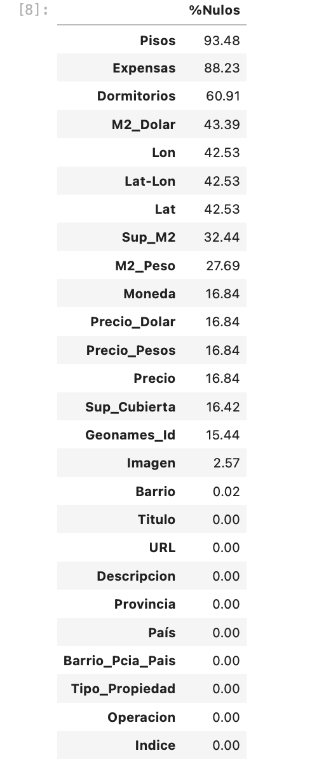
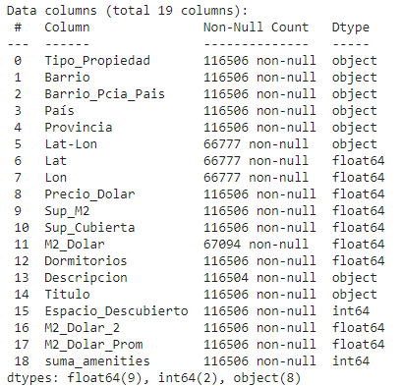
Trabajo de limpieza realizado sobre el dataset
Se eliminaron columnas en las que no había referencia para imputar
Se imputaron datos en la columna "dormitorios" en base al promedio de habitaciones por metro cuadrado.
Se crearon columnas como la de "precio dólar promedio" para poder comparar y estandarizar precios y la de amenities para usar la info de la descripción.
Se imputaron barrios faltantes de acuerdo a la columna "barrio provincia país"
Equipo 2

Slide 3
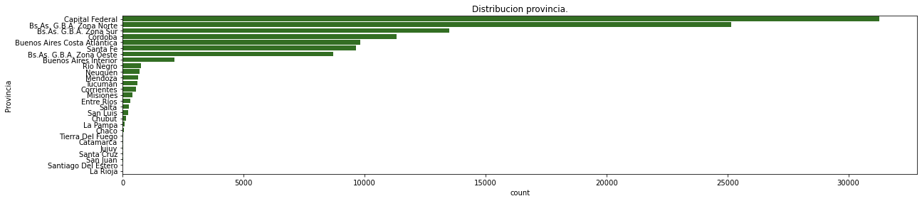
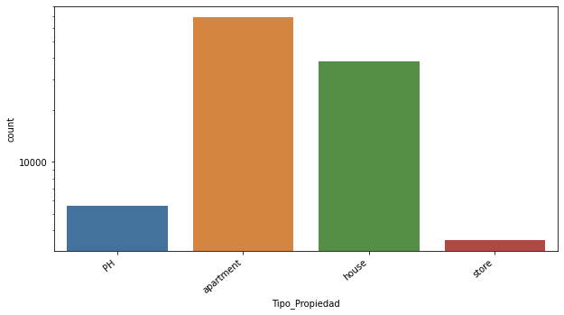
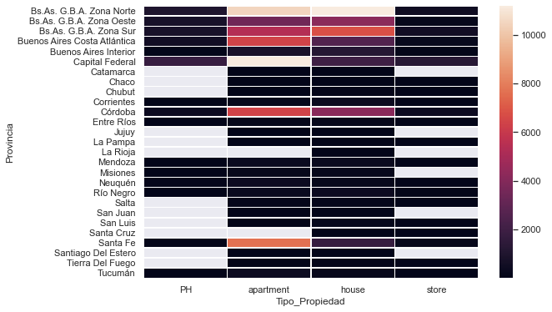
Visualización tipos de propiedad y distribución por provincia
Mapa de calor:
tipo de propiedad, por provincia y superficie cubierta
Equipo 2

Slide 4
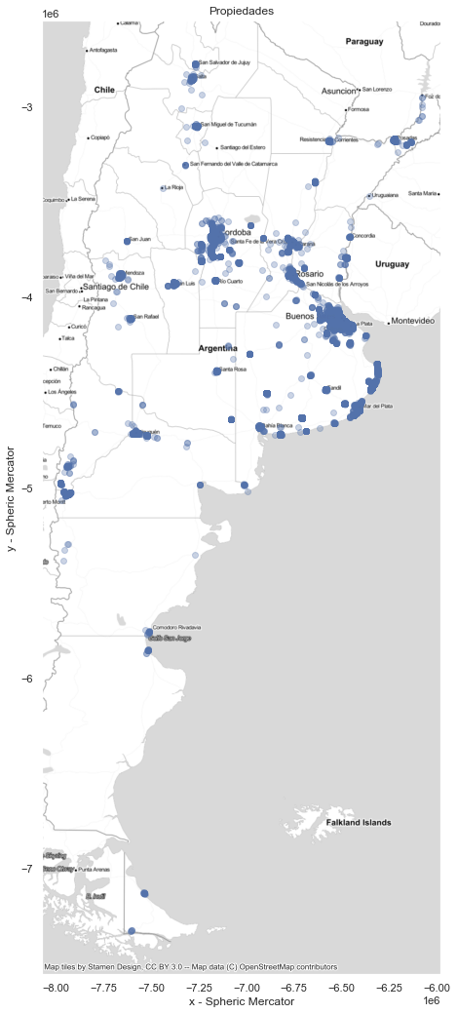
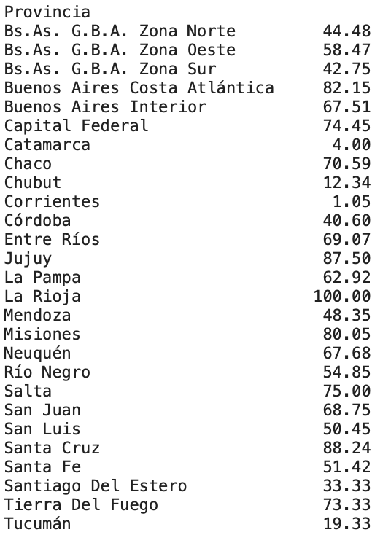
Visualización Geografica
Porcentaje de propiedades por provincia representadas en el mapa
Sólo 58% de las propiedades en el dataset tienen localización.
Este gráfico muestra la concentración de las propiedades a la venta en el país. La tabla muestra el porcentaje de propiedades representadas frente al total
Para mostrar la concentración por barrios se hicieron gráficos separados.
Equipo 2

Slide 5
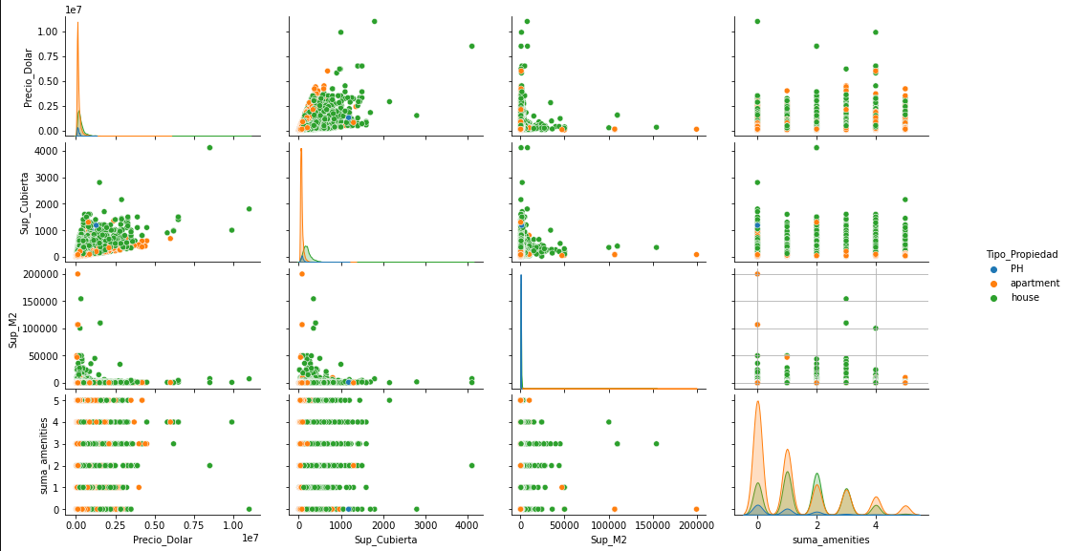
Correlaciones tipo de propiedad, metros2, precio, amenities
La cantidad de dormitorios y amenities pueden servir para calcular variaciones finas del porcentaje de incremento del precio medio de una propiedad
Un análisis por unidades menores (barrio por provincia) puede mostrar la influencia de cada variable por región
Las propiedades comerciales tienen que ser tratadas por separado
Equipo 2

Slide 6
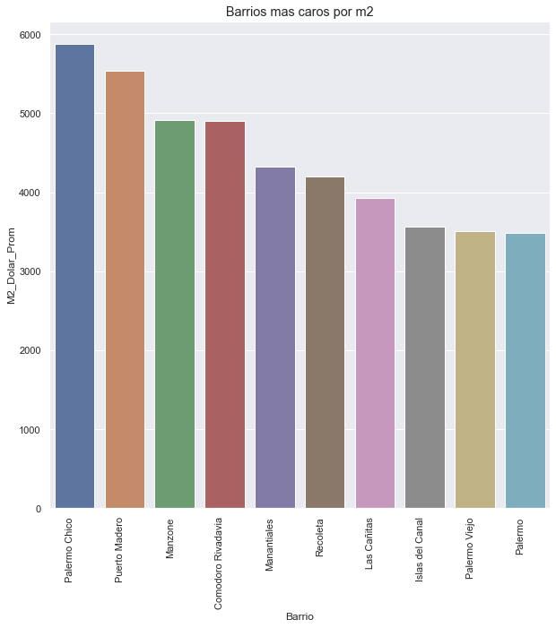
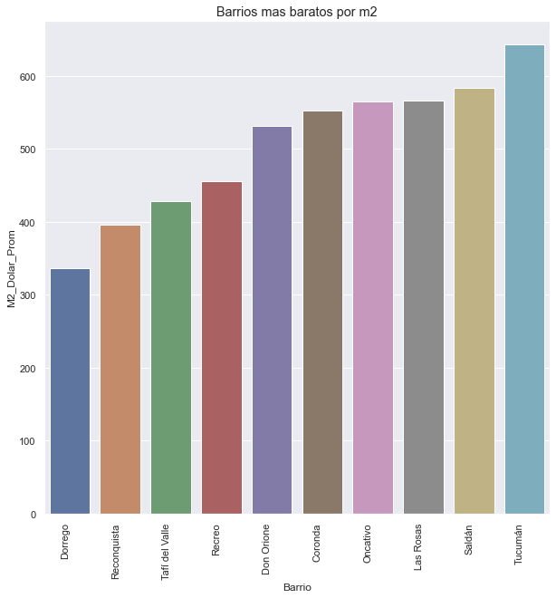
Análisis de precios: barrios más caros y baratos
Este es un análisis general sin tener en cuenta las provincias. La segmentación de barrio por provincia puede ser un variable que colabore en la estimación del valor de una propiedad, cuando se tiene la dirección
Equipo 2

Slide 7
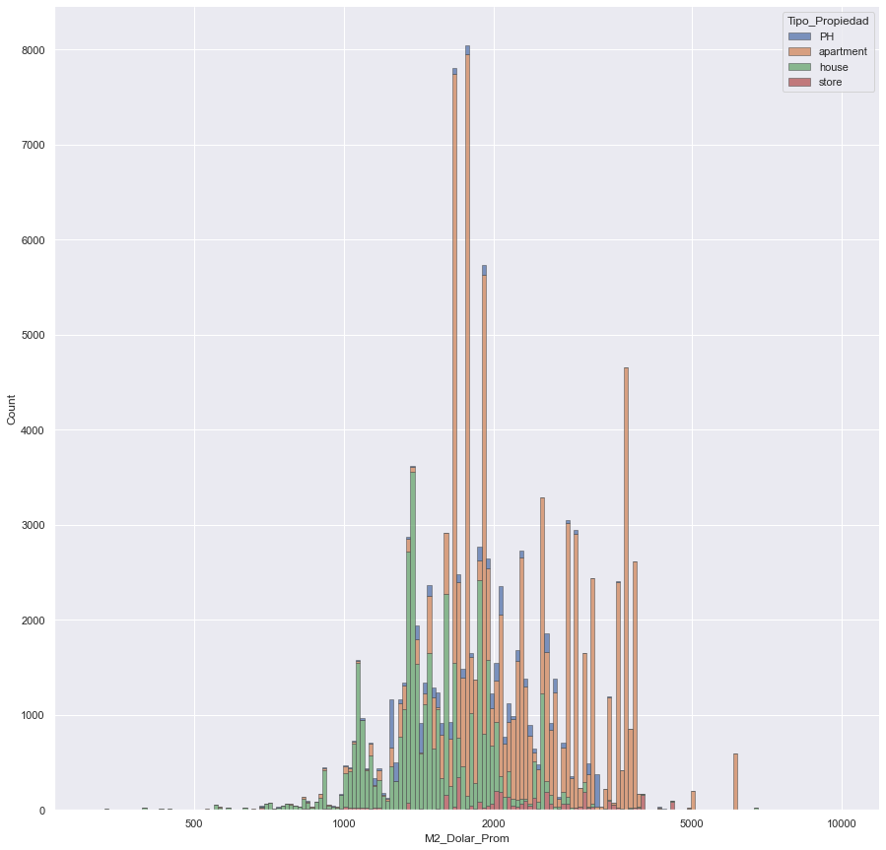
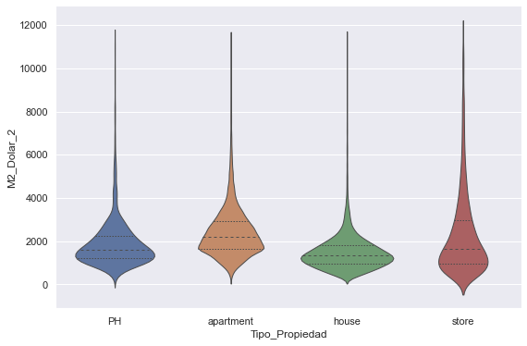
Comportamiento del precio y el precio promedio del metro2, por tipo de propiedad
El cálculo de la probabilidad de que el precio estimado de una propiedad sea correcto puede testearse contra el precio medio por m2 por tipo de propiedad por barrio (ciudad, provincia) y contra el precio promedio por tipo de propiedad
Equipo 2

Slide 8
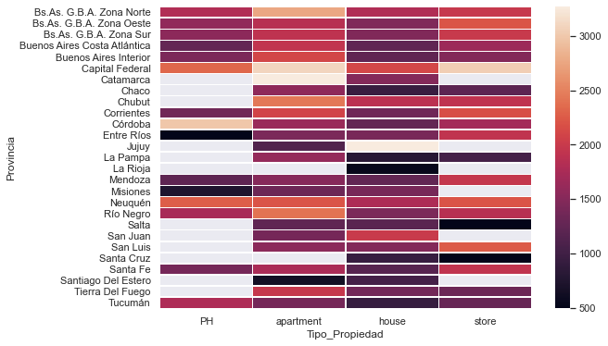
Visualizacion del precio promedio del metro2, por tipo de propiedad y provincia
Equipo 2

Slide 9
Conclusiones y próximos pasos
Conclusiones
El data set no es homogeneo, ni en contenido, ni en volumen por región. Lo que impide el tratamiento genérico de las propiedades.
Los precios tiene moduladores como, amenities, altura del piso o distancia a servicios de la ciudad que afectan el precio de una propiedad en particular, pero no generan gran variación con respecto a la media por metro cuadrado de un barrio.
Próximos pasos:
Extender el análisis de barrios por provincia, para poder comparar contra la información del dataset general y captar las diferencias y moduladores.
Revisar la influencia de otros indicadores, que se puedan inferir de los campos “Descripción” y “Título” (ej: Antigüedad de la propiedad), además de otras fuentes externas.
Grupo 2

Slide 10
Gracias!

